Slide 1

Psihologia educației
#7 INTELIGENȚA
Veronica Bogorin

Slide 2
Definiții
Capacitate generală de înțelegere și raționament (Binet, 1905)
Agregat sau capacitate globală a individului de a acționa intenționat, de a gândi rațional și de a face față cu eficiență mediului său (Wechsler, 1939)
Inteligența constă într-un număr de abilități care pot fi identificate prin analiză factorială (Thurstone, 1938)
Inteligența este un potențial care ne permite accesul la forme de gândire adecvate unor conținuturi specifice (Kornhaber & Gardner, 1991)

Slide 3
Definiții
Inteligența este viteza de procesare a ”mecanismului de procesare fundamental” care operează cu ajutorul a două ”procesoare specifice”: gândirea propozițională și abilitățile vizuale și spațiale (Anderson, 1992)
Procese cognitive pe care le angajăm în activitățile intelectuale și viteza și acuratețea acestora (Sternberg & Kaulfman, 1998)
Inteligența constă în ”potențiale cognitive multiple” fundamentale biologic a căror emergență este modelată de provocările și oportunitățile din context sau mediu (Ceci, 1996)

Slide 4
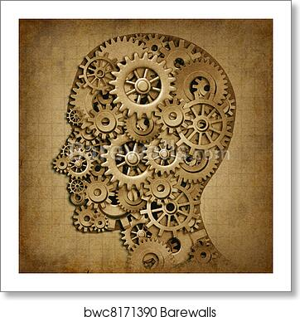
Există oare ”inteligență generală”?
Testele de inteligență par să măsoare un număr de abilități mentale relativ independente unele de altele.
Analiza factorială
factorii care explică pattern-ul observat al corelațiilor
ponderea acestora

Slide 5
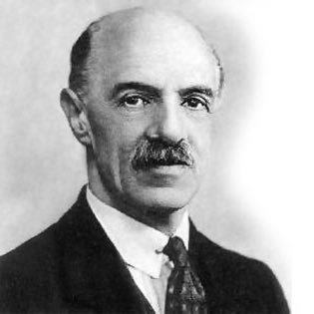
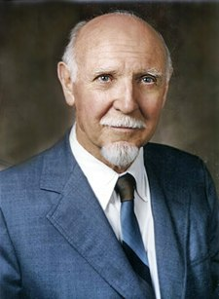
Teorii factoriale
Inteligența generală (factorul g)
Inteligența specifică (factorul s)
Inteligența generală se împarte în:
Inteligența fluidă- procese care depind foarte puțin de învățare
Inteligența cristalizată- cunoștințe și proceduri învățate
Charles Edward Spearman
(1863-1945)
Raymond Bernard Cattell
(1905-1998)

Slide 6
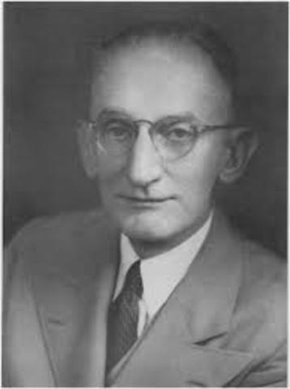
Utilizând analiza factorială Thurstone identificat 7 factori (abilități mentale primare).
Pe baza acestor factori a construit Testul de abilități mentale primare.
Abilitatea | Descrierea
Înțelegere verbală | Abilitatea de a înțelege semnificația cuvintelor (ex. teste de vocabular)
Fluența cuvântului | Abilitatea de a gândi rapid cuvintele (ex. rezolvarea de anagrame, găsirea de rime)
Numerică | Abilitatea de a lucra cu numere și de a efectua calcule.
Spațială | Abilitatea de a vizualiza raporturile formă-spațiu (ex. recunoașterea unei figuri prezentată din mai multe unghiuri)
Memorare | Abilitatea de a reproduce stimuli verbali (ex. perechi de cuvinte sau fraze)
Rapiditate perceptuală | Abilitatea de a cuprinde cu rapiditate detaliile și de a vedea asemănările și deosebirile între imaginile prezentate
Raționament | Abilitatea de a găsi o regulă generală pe baza instanțelor prezentate (ex. regula după care este construit un șir de numere)
Louise Leon Thurstone (1887-1955)

Slide 7
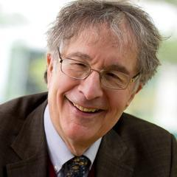
Teoria inteligențelor multiple
#1 Lingvistică
#2 Logico-matematică
#3 Spațială
#4 Muzicală- abilitatea de a percepe înălțimea și ritmul sunetelor, baza pentru competența muzicală
#5 Corporal kinestezică- controlul mișcărilor corporale și abilitatea de a manevra obiectele cu dibăcie (ex. dansatorii, gimnaștii, artizanii, sportivii, neurochirurgii etc.)
#6 Personală- a) intrapersonală- abilitatea de a monitoriza sentimentele și emoțiile personale, de a face deosebire între ele și de a utiliza informațiile în scopul ghidării acțiunilor personale; b) interpersonală- abilitatea de a observa și înțelege nevoile și intențiile altor persoane, a monitoriza temperamentul și dispozițiile lor, cu scopul de a le prezice comportamentul
Howard Earl Gardner
(1943-)

Slide 8
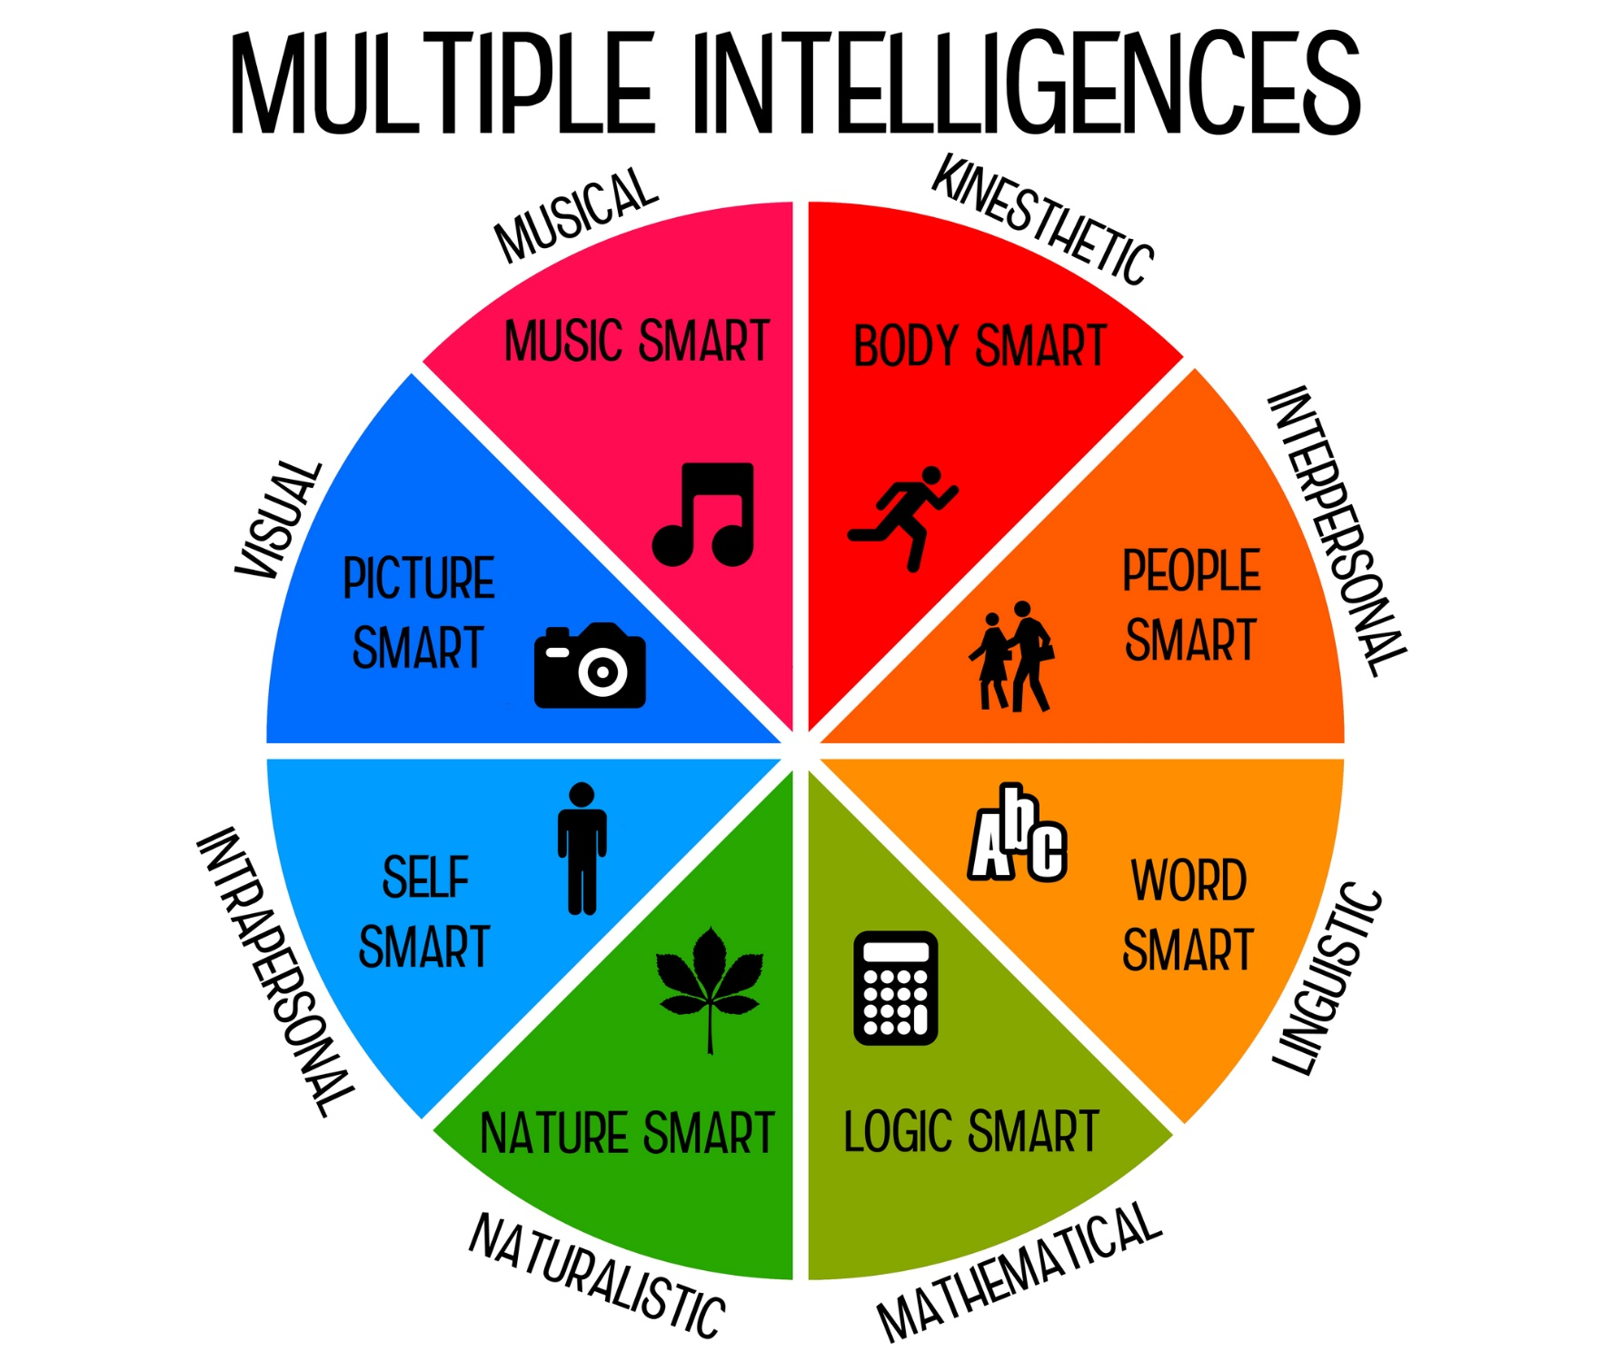

Slide 9

Observații
Datorită eredității sau pregătirii, unii indivizi vor dezvolta anumite inteligențe mai mult decât alții, dar fiecare persoană normală clinic își va dezvolta fiecare inteligență într-o anumită măsură
Fiecare inteligență este un ”modul încapsulat” în interiorul creierului, operând în acord cu propriile reguli și procedee
Activitățile pe care o cultură pune accent vor influența modul de desfășurare a inteligențelor specifice
Pe ce pune accent cultura/ învățământul din România?

Slide 10
Teoria lui Mike Anderson (1992) despre inteligență și dezvoltarea cognitivă
nivelul ridicat al oricăror tipuri de inteligență din modelul lui Gardner corelează cu un nivel ridicat al abilităților în altele; niciun din capacitățile distincte nu este complet diferită de celelalte
aceste tipuri de inteligență sunt defectuos definite- uneori ca un comportament, alteori ca un proces cognitiv sau ca o structură a creierului
Diferențele în inteligență rezultă din diferențe în viteza de procesare a unui ”mecanism de procesare fundamental” care realizează gândirea, care la rândul ei generează cunoștințe (knowledge).

Slide 11
Teoria lui Mike Anderson (1992) despre inteligență și dezvoltarea cognitivă
există mecanisme cognitive care nu prezintă diferențe individuale (ex. capacitatea de a înțelege că ceilalți oameni au convingeri și de a acționa pe baza acestor convingeri)
mecanismele care produc aceste capacități universale sunt ”module” (ex. limbaj); ele funcționează independent realizând operații complexe; ele nu sunt influențate de mecanismul fundamental de procesare, funcționând automat
îmbunătățirea abilităților cognitive pe parcursul dezvoltării se datorează maturării unor noi module

Slide 12
Teoria lui Mike Anderson (1992) despre inteligență și dezvoltarea cognitivă
inteligența include, pe lângă module, 2 ”abilități specifice”: gândirea propozițională și abilitățile vizuale și spațiale
aceste sarcini sunt realizate de ”procesoare specifice”
spre deosebire de module, care îndeplinesc funcții foarte particulare, fiecare din aceste procesoare gestionează o clasă largă de probleme de cunoaștere; spre deosebire de module, acestea sunt afectate de funcționarea mecanismului fundamental de procesare

Slide 13
Teoria lui Mike Anderson (1992) despre inteligență și dezvoltarea cognitivă
Există două rute spre cunoaștere:
#1 utilizarea mecanismului fundamental de procesare care operează prin procesoarele specifice (ceea ce numim gândire)- explică diferențele individuale în inteligență
#2 utilizarea modulelor (ex. percepția spațiului 3D)- apare automat dacă modulul s-a maturizat- explică dezvoltarea inteligenței

Slide 14
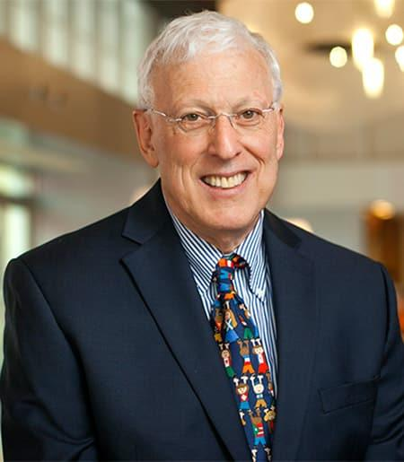
Teoria triarhică a inteligenței (Sternberg, 1985)
3 subteorii:
#1 subteoria componențială- procesele de gândire
#2 subteoria experiențială- efectele experienței asupra inteligenței
#3 subteoria contextuală- efectele mediului și culturii asupra inteligenței
Observație: cea mai bine conturată este subteoria componențială
Robert Sternberg
(1949-)

Slide 15
Subteoria componențială a inteligenței Sternberg(1985)
Componentele= set de procese mentale care operează într-o manieră organizată pentru a produce răspunsuri adecvate; sunt interdependente, nu operează independent unele de altele
Componentă | Procese
Metacomponente | Procese de control de nivel superior, utilizate la planul de execuție și luarea deciziilor în rezolvarea problemei
Componente de performanță | Procese care execută planurile și implementează deciziile selectate prin metacomponente
Componente de achiziție | Procese implicate în învățarea noilor informații
Componente de retenție | Procese implicate în reactualizarea informației anterior stocată în memorie
Componente de transfer | Procese implicate în transferul informației reținute de la o situație la alta

Slide 16
Modelul componențial al inteligenței
Teste de analogie
Avocatul este pentru client ceea ce medicul este pentru _____.
componentele critice sunt procesul de codare (reprezentarea mentală a cuvântului) și procesul de comparație (scanarea reprezentărilor pentru a face corespondența atributelor)
diferențele interindividuale la acest tip de itemi sunt determinate în principal de aceste două procese

Slide 17

Succes academic versus succes în viață
O teorie comprehensivă a inteligenței implică un set mult mai mare de componente (Sternberg, 1985) care se raportează nu doar la ”inteligența academică”, ci și la ”inteligența practică”. De exemplu:
abilitatea de a învăța și profita de experiență
abilitatea de a gândi sau raționa abstract
abilitatea de adaptare la capriciile unei lumi schimbătoare și nesigure
abilitatea de a te motiva pe tine însuți/însăți cu scopul de a realiza expeditiv sarcina de îndeplinit
Majoritatea testelor de inteligență actuale sunt destul de eficiente în evaluarea primelor două, însă au o valoare limitată în evaluarea ultimelor două, prin urmare sunt eficiente în predicția succesului academic, dar mai puțin eficiente în predicția succesului în afara mediului academic.

Slide 18
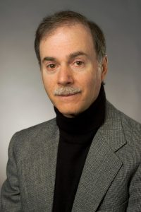
Teoria bioecologică Ceci (1990, 1996)
s-a pus în discuție coerența teoriei lui Sternberg și capacitatea acesteia de a explica cum are loc rezolvarea de probleme în contexte de zi cu zi
Ceci propune existența unor ”potențiale cognitive multiple” în opoziție cu existența unei singure inteligențe generale fundamentale
aceste abilități multiple sunt fundamentate biologic și limitează procesele mentale
apariția lor este modelată de provocările și oportunitățile din mediul individului (context)
contextul este esențial pentru demonstrarea abilităților cognitive
Stephen J. Ceci

Slide 19
Teoria bioecologică Ceci (1990, 1996)
context= domenii ale cunoașterii, factori ca personalitatea, motivația, educația
contextele pot fi mentale, sociale sau fizice
contrazice pdv tradițional conform căruia inteligența este asociată cu capacitatea de a gândi abstract indiferent de domeniul sau contextul particular; consideră că abilitatea de a ne angaja în gândire abstractă are legătură cu cunoașterea acumulată (volum și organizare) într-un anumit domeniu
performanța intelectuală în condiții ecologice de viață nu poate fi explicată doar de IQ sau de o noțiune biologică privind inteligența generală; aceasta depinde de interacțiunea dintre potențiale cognitive multiple și o bază de cunoștințe bogată și bine organizată

Slide 20
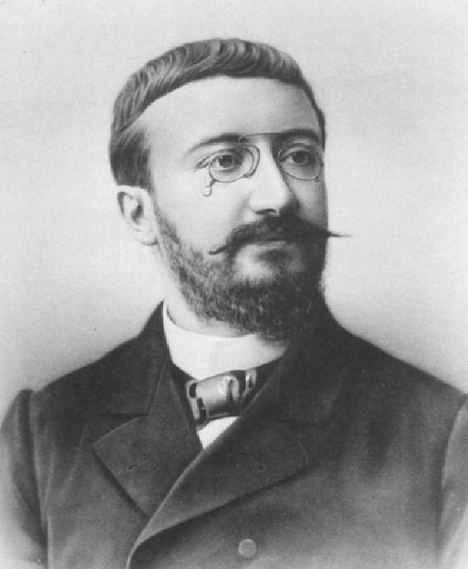
Scala Simon-Binet (1905)
primul test de inteligență- alcătuit din 30 de itemi organizați în funcție de dificultate care măsoară raționamentul și capacitatea de a rezolva probleme
realizat cu scopul de a diferenția copiii care manifestau un retard mental prea mare pentru a beneficia de curriculum-ul școlii obișnuite
revizuit de mai multe ori (1908, 1911)
conceptul de vârstă mentală a avut un rol critic în alcătuirea itemilor
Alfred Binet
1857-1911

Slide 21
Exemple de teste/itemi
Test | Descriere
Raționament verbal
Vocabular | Definește cuvinte ex. dolar, plic
Comprehensiune | Răspunde la întrebări ex. De unde cumpără oamenii mâncare? De ce se pieptănă oamenii?
Absurdități | Identifică aspectele ”ciudate” ale unor imagini ex. o fată care se dă cu bicicleta pe un lac
Relații verbale | Spune în ce fel se aseamănă primii 3 itemi dintr-o secvență și cum diferă de al 4-lea ex. eșarfă, cravată, papion, cămașă
Raționament cantitativ
Cantități | Realizează sarcini aritmetice simple
Serii de numere | Completează următoarele numere dintr-o serie ex. 20 16 12 8 _ _
Ecuații | Construiește o ecuație dintr-un șir de itemi ex. 2 3 5 + =

Slide 22
Exemple de teste/itemi
Test | Descriere
Raționament abstract/vizual
Analiza tiparelor | Copiază un design simplu alcătuit din cuburi
Copiere | Copiază un desen geometric demonstrat de examinator ex. un pătrat cu două diagonale trasate
Memoria de scurtă durată
Memoria mărgelelor | Reproduce din memorie o secvență de mărgele de diferite forme aranjate pe un băț (plasând mărgele reale pe un băț)
Memoria propozițiilor | Repetă după examinator propoziții ex. ”Este momentul să ne ducem la culcare.”
Memoria cifrelor | Repetă după examinator serii de cifre cum ar fi 5-7-8-3 în ordine și invers
Memoria obiectelor | I se arată imagini de obiecte (ex. elegant, ceas) una o dată. Identifică obiectele în ordinea corectă a apariției într-o imagine care include și alte obiecte ex. autobuz, clown, elefant, ouă, ceas

Slide 23
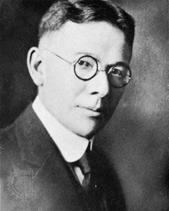
Scala de inteligență Stanford-Binet
Lewis Terman, de la Universitatea Stanford, a adaptat itemii concepuți de Binet pentru copiii americani
au fost realizate mai multe revizuiri (1937, 1960, 1972, 1986, 2003)
este încă una din cele mai utilizate scale pentru evaluarea inteligenței
în acord cu pdv moderne asupra inteligenței ca fiind compusă din diferite abilități, scala Stanford- Binet versiunea 1986 conține teste ce vizează 4 domenii:
raționament verbal,
raționament abstract/vizual,
raționament cantitativ,
memorie de scurtă durată
Lewis Terman
1877-1956

Slide 24
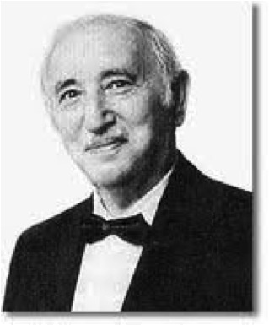
Wechsler Adult Intelligence Scale (WAIS)
Variante ale testului: WAIS (1939, 1955, 1981)
scale verbale/ scale de performanță
sunt generate două scoruri separate precum și un scor global IQ
Scale verbale | Scale de performanță
Informații | Codare
Comprehensiune | Completare de imagini
Aritmetică | Cuburi
Similarități | Aranjare de imagini
Memorarea numerelor (digit span) | Matrici
Vocabular | Asamblare de obiecte
Secvențe litere și numere | Căutare de simboluri
David Wechsler
1896-1981

Slide 25
Scala de inteligenţă Wechsler pentru copii – ediţia a patra – WISC-IV
Administrare: creion-hârtie
Structură: 10 subteste obligatorii şi cinci subteste suplimentare
Timp de administrare: 60-90 minute
Scoruri: coeficient de inteligenţă total, patru indici cognitivi (index înțelegere verbală, index memorie de lucru, index rezolvare de probleme, index viteză de procesare) şi scoruri standard pe subscale
Nivel de calificare: C, licențiat în psihologie
Data publicării în România: 2012
Vârsta: 6:0–16:11 ani
Norme pe eşantion reprezentativ de copii din România: etalon pe vârste, scoruri pe indici cognitivi, coeficient de inteligenţă total între 60 şi 140

Slide 26
Structura WISC-IV
Index | Probe
Înțelegere verbală | similarități, vocabular, înțelegere, informații, raționament verbal
Memorie de lucru | memorarea numerelor, secvențe de litere și numere, aritmetică
Rezolvare de probleme | cuburi, concepte grafice, matrici, completare de imagini
Viteză de procesare | codare, căutare de simboluri, barare

Slide 27
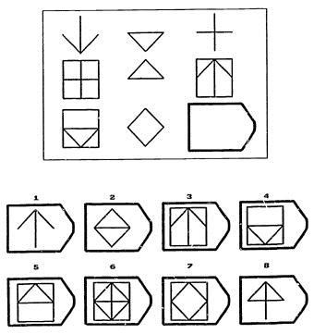
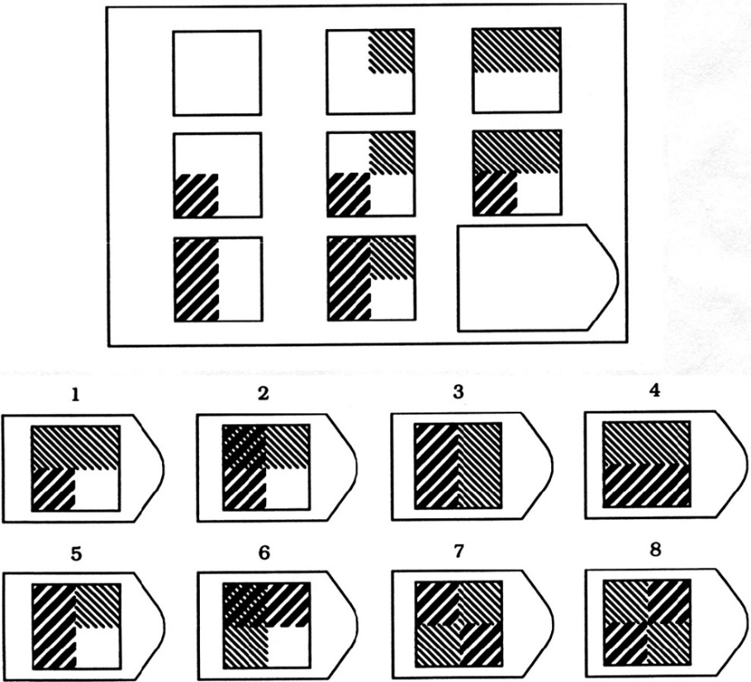
Matrici Progresive Raven Standard J. Raven, J. C. Raven, J. H. Court
evaluarea inteligenţei persoanelor cu vârsta cuprinsă între 6 şi 80 de ani
alcătuit din 60 de itemi organizaţi pe cinci serii (A, B, C, D şi E) a câte 12 probleme
http://rtscluj.ro/

Slide 28
Matrici Progresive Raven Color
permite o măsurare mai acurată a proceselor intelectuale ale copiilor cu vârsta între 4-11 ani (mai precis a inteligenţei nonverbale), ale persoanelor retardate mintal şi ale vârstnicilor
alcătuit din 36 de itemi organizaţi în trei serii, fiecare a câte 12 itemi - A, Ab şi B
Matrici Progresive Raven Avansat
instrument de studiu a nivelului înalt de abilitate intelectuală
oferă o mai mare distribuire a scorurilor celor cu un nivel crescut
instrument de măsurare a vitezei activităţii intelectuale
http://rtscluj.ro/

Slide 29
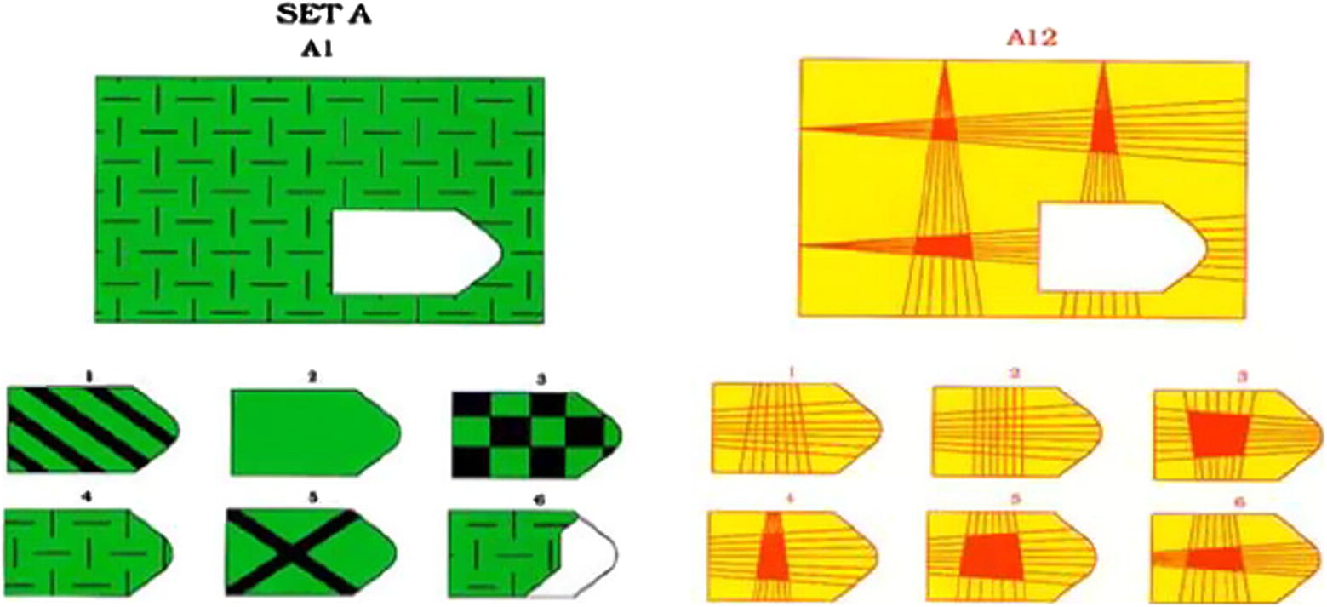
Matrici Progresive Raven Color

Slide 30
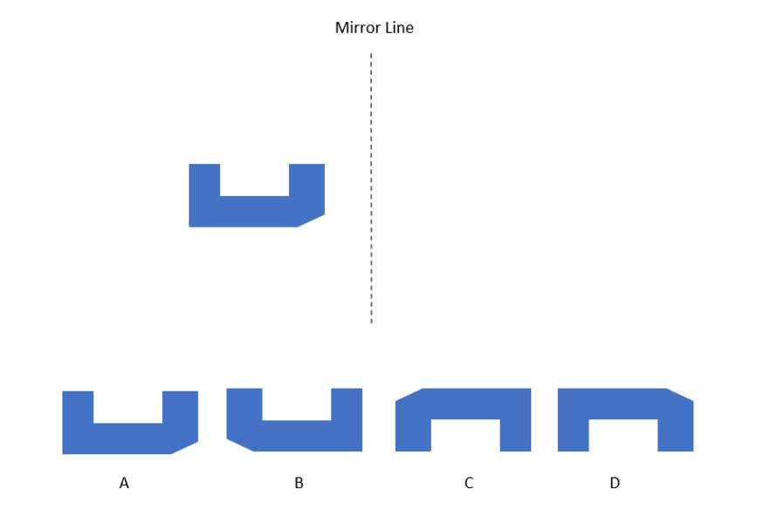
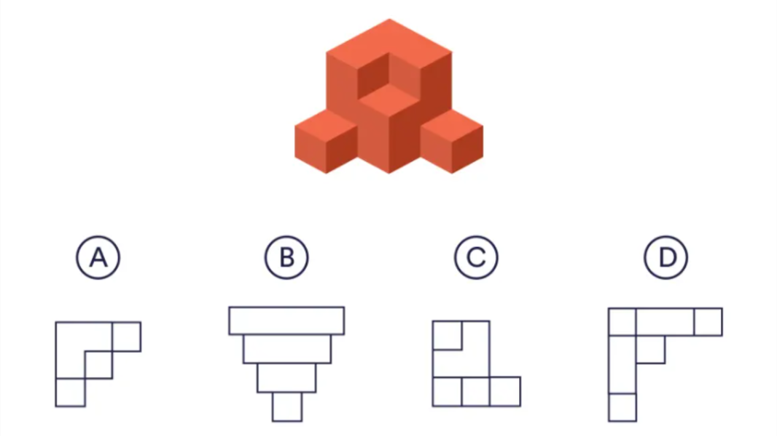
Exemple de itemi care testează abilitatea spațială

Slide 31
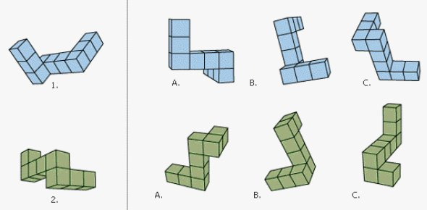
Exemple de itemi care testează abilitatea spațială

Slide 32
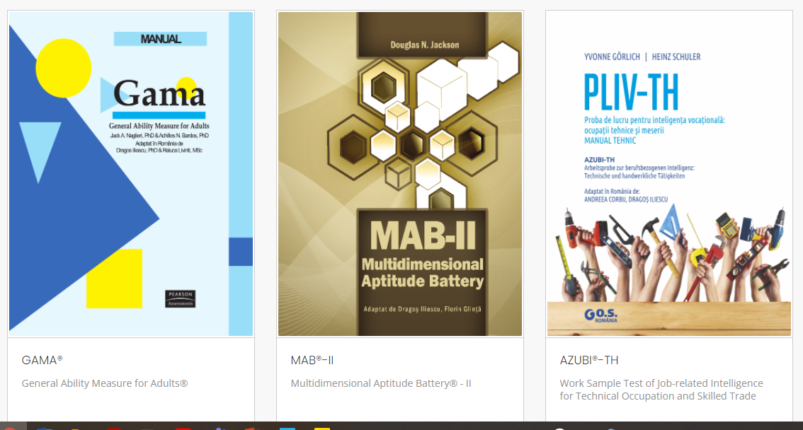
https://testcentral.ro/

Slide 33
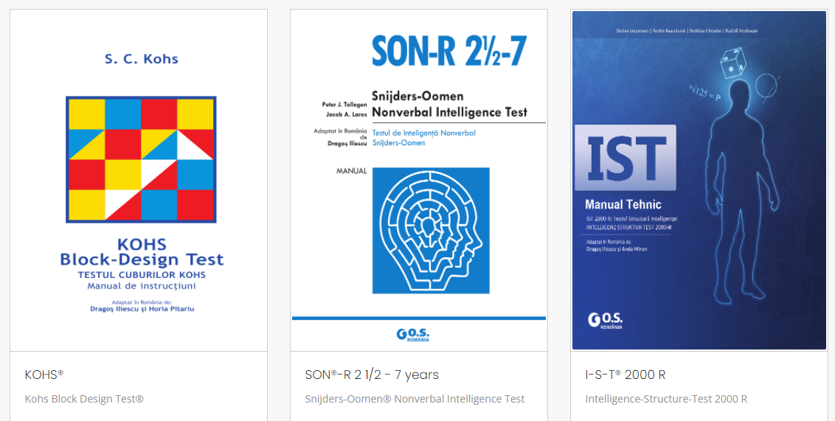

Slide 34
SON®-R 2 1/2 - 7 years Snijders-Oomen® Nonverbal Intelligence Test
SON-R este un instrument de evaluare a aptitudinilor cognitive adresat copiilor cu vârste cuprinse între 2 ani și jumătate și 7 ani. Avantajul său incontestabil este că face posibilă o evaluare largă a funcționării mentale, fără să fie dependent de abilitățile de limbaj ale copilului evaluat.
SON-R poate fi considerat varianta non-verbală a celebrului WISC (Wechsler Intelligence Scale for Children), însă a cărui administrare durează mai puțin spre deosebire de WISC.
Scorurile obținute de copil la cele 6 subteste diferite sunt combinate pentru a forma un scor al inteligenței care reprezintă abilitatea copilului, în comparație cu grupul său de vârstă.
SON-R este compus din 6 subteste: 1. Mozaicuri, 2. Categorii, 3. Puzzle-uri, 4. Analogii, 5. Situații, 6. Pattern-uri.

Slide 35
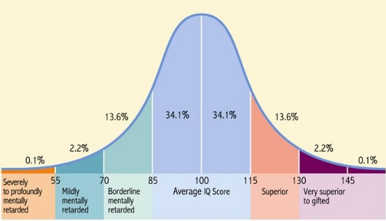
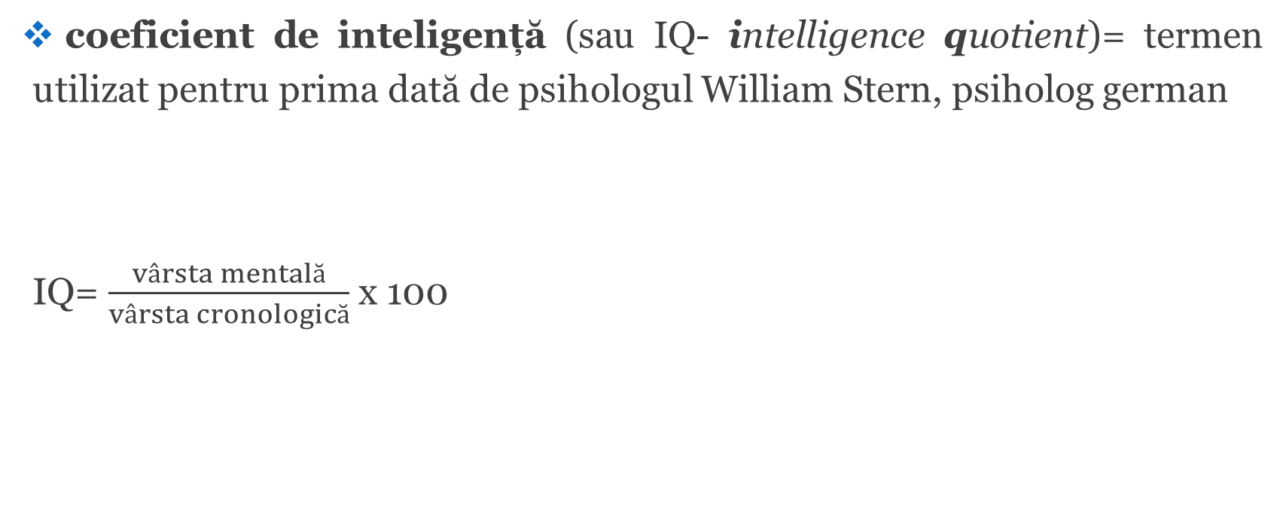
Coeficientul de inteligență
coeficient de inteligență (sau IQ- intelligence quotient)= termen utilizat pentru prima dată de psihologul William Stern, psiholog german
IQ= $\frac{vârsta mentală}{vârsta cronologică}$ x 100

Slide 36
Dizabilitatea generală de învățare
Nivele sub medie ale IQ
Deficiențe în comunicare
Deficiențe în a avea grijă de propria persoană, de propria sănătate sau siguranță
Deficiențe în ce privește abilitățile sociale sau interpersonale
Deficiențe în utilizarea resurselor oferite de comunitate (ex. a călători cu autobuzul)
Deficiențe în capacitatea de a se auto-direcționa
Abilități academice reduse
Grade: ușoară, medie, severă
Cum predăm unei clase în care avem copii cu deficiențe ușoare de învățare, dar și copii cu abilități medii de învățare și copii supradotați?

Slide 37
Cauze
Factori biologici: boli cromozomiale (ex. sindrom Down), expunerea prenatală sau în copilăria timpurie la toxine, infecții (ex. virusul rubeolei, virusul herpetic, sifilis), traume fizice, boli metabolice (ex. fenilcetonuria, boala Tay-Sachs) și de nutriție, boli care afectează creierul, medicamente sau substanțe utilizate în timpul sarcinii
Factori socio-culturali: , grupuri dezavantajate socio-economic, lipsa de stimulare, oportunități de învățare reduse, atenție mai puțină din partea profesorilor

Slide 38
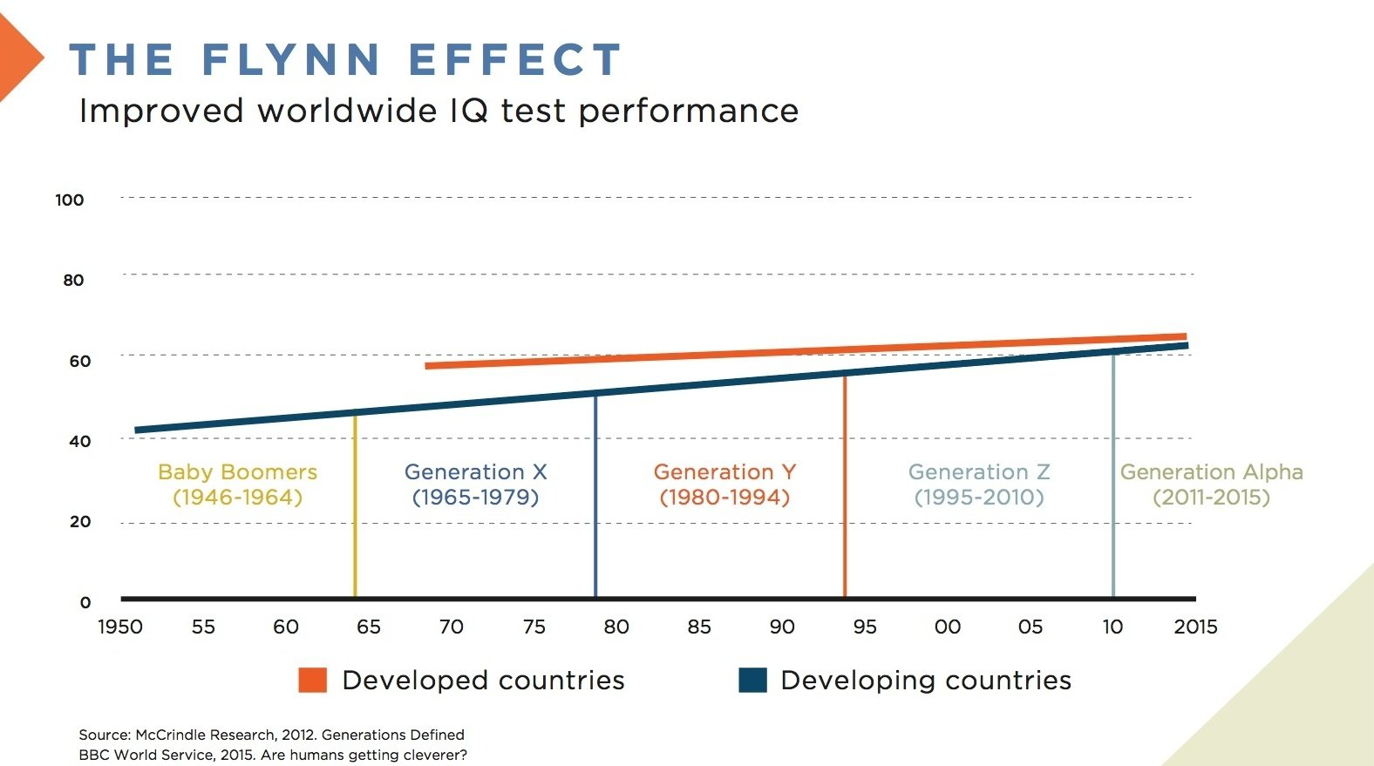
Scorurile la testele IQ au crescut cu aproape 20 puncte din 1950
De ce?
James Flynn
https://www.ted.com/talks/james_flynn_why_our_iq_levels_are_higher_than_our_grandparents/transcript?language=en

Slide 39
Ereditate versus mediu
Coeficient de eritabilitate= raportul dintre variabilitatea genetică și variabilitatea totală
proporția de variație a unei trăsături într-o populație specificată care poate fi atribuită diferențelor genetice
studii pe gemeni identici/ fraternali crescuți împreună sau separat, copii vitregi
scor cuprins între 0 și 1
Estimările eritabilității inteligenței variază considerabil de la un studiu la altul (.87-.10)- probabil datorită factorilor incontrolabili care afectează rezultatele. Se consideră că în mediul social actual aproximativ ½ din variația coeficientului de inteligență poate fi atribuită variației genetice.

Slide 40
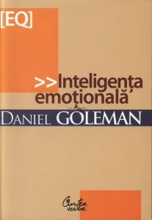
Inteligența emoțională
EQ= emotional quotient
Daniel Goleman- a popularizat termenul de inteligență emoțională în cartea sa din 1995
Înțelegerea și capacitatea de a ne gestiona emoțiile sunt abilități cheie pentru sănătate și succesul în viață.
Peter Salovey, John Mayer, Reuven Bar-On
IE se poate învăța; mare parte din ceea ce face psihoterapia este dezvoltarea IE

Slide 41
Componentele IE (Mayer & Salovey, 2004)
#1 percepția și exprimarea corectă a emoțiilor
ex. ”citirea” corectă a emoțiilor proprii și ale altora
#2 accesarea și generarea emoțiilor în serviciul gândirii și rezolvării de probleme
ex. ce simțim în raport cu o decizie importantă, anticiparea emoțiilor viitoare
#3 înțelegerea emoțiilor și a semnificației acestora
ex. înțelegerea motivelor pentru care simțim o anumită emoție, atribuirea corectă a cauzei
#4 reglarea emoțională
ex. exprimarea emoțiilor în moduri sănătoase, evitarea suprimării lor sau exprimării impulsive

Slide 42
Ce poate face un părinte pentru a dezvolta IE a copiilor?
Cum poate utiliza un profesor IE pentru a-și îmbunătăți relația cu elevii?

